Slide 1
Plan de Verificación

Slide 2
Plan de verificación
La fuente del plan de verificación es la especificación.
El ingeniero de verificación debe entender el DUV antes de determinar como verificarlo.
Debe ser un documento escrito que evoluciona a través del proyecto.

Slide 3
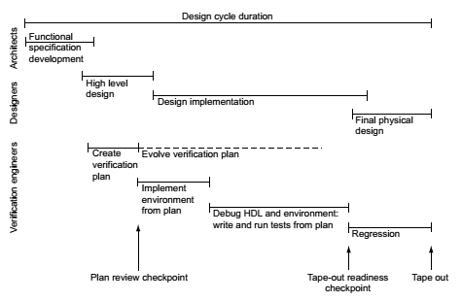
Plan de verificación
Fuente Imagen: B. Wile, J. Goss y W. Roesner. “Comprehensive Functional Verification The Complete Industry Cycle” Elsevier, Primera Edición, 2005.

Slide 4
Contenido del plan de verificación
El plan de verificación tiene las siguientes secciones técnicas:
Niveles de verificación.
Estrategia: Pruebas específicas y métodos
Funciones a verificar.
Ambiente de verif.
Requerimientos de cobertura.
Calendarización.

Slide 5
Plan de verificación
Desde el punto de vista de administración del proyecto:
Herramientas requeridas.
Riesgos y dependencias.
Requerimientos de recursos.
Calendarización.

Slide 6
Niveles de verificación
Dependiendo del diseño, se puede seleccionar varios niveles verificación independientes con base en los siguientes factores:
La complejidad de los componentes. Se buscaría mayor controlabilidad y observabilidad.
Componentes simples como macros se pueden dejar para el siguiente nivel de verificación.
La existencia de un interface o especificación que controla el componente

Slide 7
Funciones a verificar
Esta sección contiene una lista de funciones que el equipo de verificación va a ejercitar.
Cada función debe tener una pequeña descripción y deber hacer referencia a la especificación.
Debe incluir funciones generales que no ocurren en condiciones normales (reset, manejo de errores, interrupciones).

Slide 8
Funciones a verificar
La lista de funciones deben presentar un orden prioridad:
Funciones críticas: aquellas que se deben verificar antes de utilizar el diseño en cualquier lugar. Del no verificarlas puede que el chip llegue muerto. Comprometen el éxito del proyecto.
Funciones secundarias: aquellas funciones no críticas para tape-out o para el siguiente nivel de verificación. Funciones de rendimiento o con respaldo en software. Si la función esta quebrada el chip no esta muerto.
Funciones no verificadas en el nivel: funciones que no se pueden probar, se probaron en un nivel inferior o se probarán en un nivel superior.

Slide 9
“If it doesn’t have to work we could ship it tomorrow”. However, it does have to work; or at least, we need to know where it does not work so we can make an informed decision as opposed to an uninformed one.

Slide 10
Ambiente de verificación
Esta sección provee los detalles del ambiente de verificación para cada nivel de verificación.
Describe si el DUV se va tratar como caja negra, blanca o gris incluyendo el nivel de aleatoriedad o determinismo de la simulación y la estrategia de chequeo.
Se recomienda un diagrama de bloques mostrando los componentes en el ambiente de verificación.
La estrategia de verificación depende de la funcionalidad del DUV y la cantidad de recursos disponibles.

Slide 11
Plan de verificación
La estrategia de verificación:
Basada en simulación determinística (funciones simples).
Basada en simulación aleatoria (funciones complejas).
Verificación formal (funciones complejas pequeñas).
La estrategia de verificación define los componentes del ambiente de verificación.

Slide 12
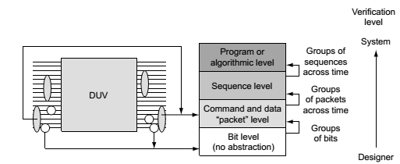
Plan de verificación
Aleatoriedad:
Capacidad de controlar la aleatoriedad para generar casos mas dirigidos.
Nivel de abstracción:
Como se van a controlar los estímulos. Por ejemplo a nivel de bits, paquetes, comandos, secuencias, programa.
Fuente Imagen: B. Wile, J. Goss y W. Roesner. “Comprehensive Functional Verification The Complete Industry Cycle” Elsevier, Primera Edición, 2005.

Slide 13
Plan de verificación
Chequeo:
Depende del tipo de verificación (caja negra, blanca o gris).
Define modelos de referencia, checkers, scoreboards, aserciones.
Cobertura:
Define la metas de cobertura funcional y estructural.

Slide 14
Plan de verificación
Casos de prueba:
Define una lista de casos iniciales de prueba interesantes para verificar el diseño (determinístico).
Define las restricciones para ejercitar una funcionalidad dada (aleatorio).
Cada caso de prueba debe tener una pequeña descripción, referencia a la funcionalidad, puntos de cobertura.
Casos frontera pueden tener su propia sección.
Valores máximos y mínimos,
Colisiones de buses, interrupciones.

Slide 15
Bibliografía
B. Wile, J. Goss y W. Roesner. “Comprehensive Functional Verification The Complete Industry Cycle” Elsevier, Primera Edición, 2005.
C. Spear, G. Tumbush. “System Verilog for Verification: A Guide to Learning the Testbench Language Features ” Springer, Tercera Edición, 2005.

